Slide 1



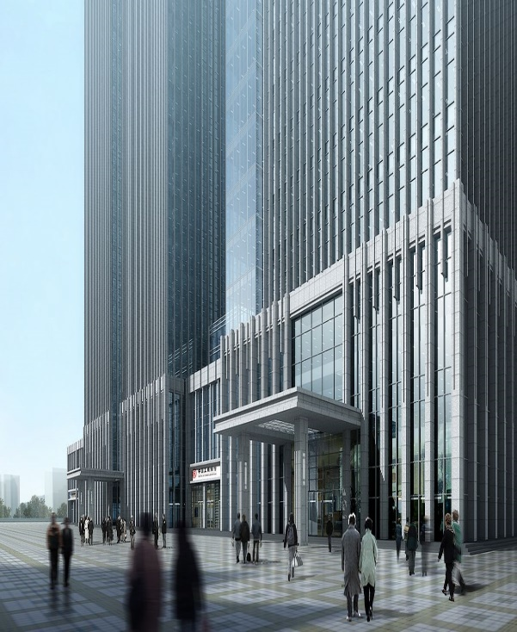


6S管理
6S管理学习课程
整理（SEIRI） 整顿（SEITON） 清扫（SEISO）
清洁（SEIKETSU） 素养（SHITSUKE） 安全(SAFETY)

Slide 2
前言
"十年树木，百年树人"改变员工的想法，行为，习惯进而改变其素养绝非一朝一夕就能实现的。员工整体素养要得到提升需要大的社会环境与小的企业环境的良性互动才能实现。因此企业创造良好的环境对员工素养的提升至关重要，这也就是所谓的"人造环境，环境育人"。
员工要将规范做事当成一种习惯，一种本能的自然反应，只有这样才能赢真正的攻坚战。习武者少不了温习基本步法，不温习，功夫就会退，唱歌的人要练嗓子，不练声音就会干涩；企业同样需要不厌其烦，踏踏实实的进行基本管理的修炼。
所以我们今天学习“6S管理”，把这种“规范化”养成一种习惯，提升企业的整体竞争力。

Slide 3
目的
通过本次“6S管理”培训，认真学习掌握，长期应用到实际工作种，以求达到以下的目的：
（1）提升企业形象：整齐清洁的工作环境，能够吸引客户，并且增强自信心；
（2）减少浪费：由于场地杂物乱放，致使其他东西无处堆放，这是一种空间的浪费。
（3）提高效率：拥有一个良好的工作环境，可以使个人心情愉悦；东西摆放有序，能够提高工作效率，减
少搬运作业。
（4）质量保证：一旦员工养成了做事认真严谨的习惯，他们生产的产品返修率会大大降低，提高产品品质。
（5）安全保障：通道保持畅通，员工养成认真负责的习惯，会使生产及非生产事故减少。
（6）降低成本：做好6个S可以减少跑冒滴漏和来回搬运，从而降低成本。

Slide 4
目录
Contents
  第一部分 概论
  1.1 关于6S
  1.2 为什么要做6S？
  1.3 6S之间的关系与推行
  1.4 开展工作的基本方法
  第二部分 6S理论与实践
  2.1 6S定义
  2.2 6S具体要求
  2.3 各现场实施6S要点
  第三部分 6S推进
  3.1 推进原则
  3.2 推进组织
  3.3 推进制度
  3.4 推进策略
  3.5 推进案例

Slide 5

  第一部分 概论
  1.1 关于6S
  a）我们有下列“症状”吗？
  b）日本的第一感觉
  C）为什么称之为“6S”？
  d）6S的三大支柱
  e）6S的特点
  f）6S的作用
  g）6S的效能
  h）6S的重要性
  1.2 为什么要做6S？
  a）时代的需要
  b）塑造个人行为的需要
  C）企业生存的需要
  1.3 6S之间的关系与推行

Slide 6

1.1 关于6S
a）我们有下列“症状”吗？
  急找东西，心里烦燥
  桌面零乱，工作不便
  积物满物，心情压抑
  穿着不整，难登大雅
  找件东西，翻遍抽屉
  环境脏乱，情绪不佳
  忙无头绪，延误事务
  仓库混乱，帐物不符
  东西杂乱，占用空间
  设备积尘，备件满地
  道路堵塞，无法通过
  厕所恶臭，掩鼻而入

Slide 7
综合以上种种不良现象,可以看出,不良现象均会造成浪费,这些浪费包括:
资金的浪费
场所的浪费
人员的浪费
士气的浪费
形象的浪费
效率的浪费
品质的浪费
成品的浪费
因此如何成为一个有效率，高品质,低成本的企业,第一步就是要重视[整理，整顿，清洁]的工作,并彻底的把它做好.
对以上这些病症,我们开给一个处方,药名叫 [ 6S ] .

Slide 8
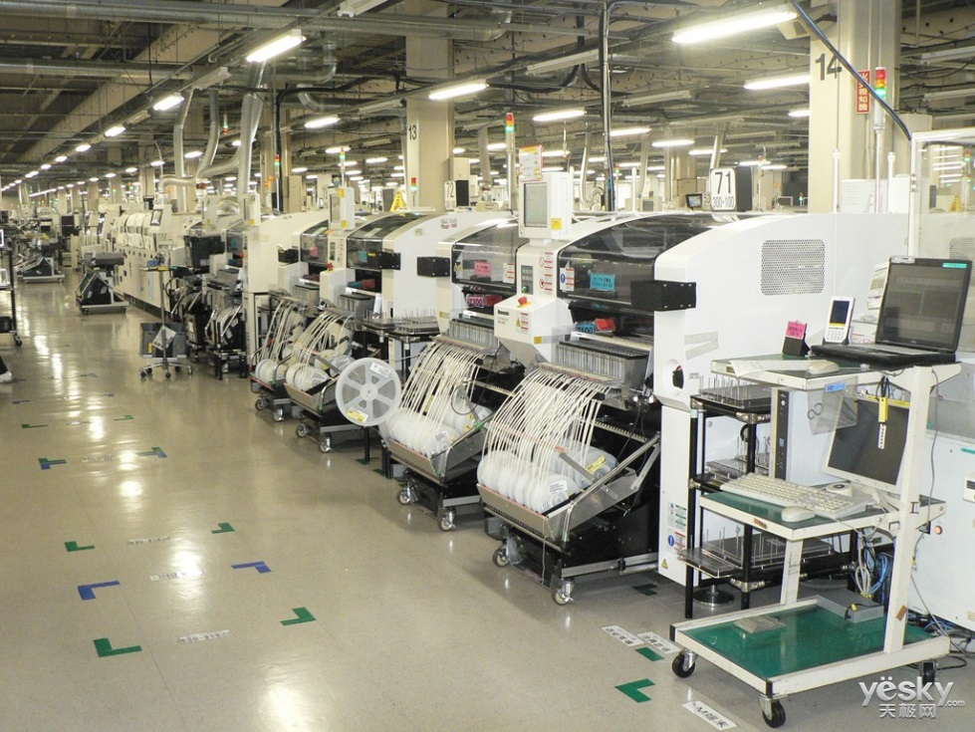
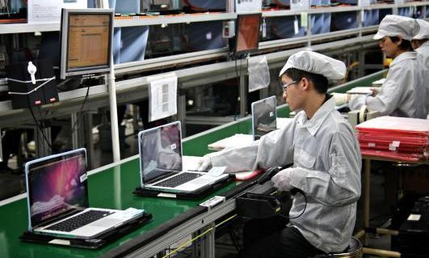
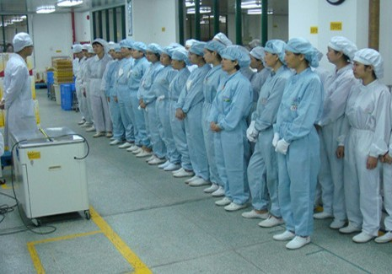
b）日本工厂的第一感觉
  工作步调紧凑,工作态度严谨
  厂外环境整整齐齐,井井有条
  厂内环境亮亮丽丽,整洁无比,井然有序
  正因为“6S”管理让自然资源缺乏的日本，
  能挤身世界经济强国！

Slide 9
C）为什么称之为“6S”？
整理（SEIRI）
整顿（SEITON）
将工作场所的任何物品区分为有必要和没有必要的，除了有必要的留下来，其他的都消除掉。目的：腾出空间，空间活用，防止误用，塑造清爽的工作场所。
6S
把留下来的必要用的物品依规定位置摆放，并放置整齐加以标识。目的：工作场所一目了然，消除寻找物品的时间，整整齐齐的工作环境，消除过多的积压物品。
清扫（SEISO）
清洁（SEIKETSU）
将工作场所内看得见与看不见的地方清扫干净，保持工作场所干净、亮丽的环境。目的：稳定品质，减少工业伤害。
将整理、整顿、清扫进行到底，并且制度化，经常保持环境处在美观的状态。目的：创造明朗现场，维持上面3S成果。
素养（SHITSUKE）
安全(SAFETY)
每位成员养成良好的习惯，并遵守规则做事，培养积极主动的精神（也称习惯性）。 目的：培养良好习惯、遵守规则的员工，营造团队精神。
重视成员安全教育，每时每刻都有安全第一观念，防患于未然。 目的：建立起安全生产的环境，所有的工作应建立在安全的前提下。

Slide 10

6S的起源
1955年，日本企业对工作现场提出了整理、整顿2S，后来因管理水平的提高陆续增加了后3个S，从而形成了目前广泛推动的6S架构。也将6S活动从原来的品质环境扩展到安全、行动、卫生、效率、品质及成本管理等诸多方面。在诸多方面应用6S使其得到大幅度的改善。
现在企业中不断推出新的S如：
6S
6S+安全（Safety）
7S
6S+安全+服务（Service）等

Slide 11

d）6S的三大支柱
  6S活动是将具体的活动项目逐一实施的活动，我们将其活动的内容分成三大支柱。
  首先是创造一个有规律的企业
  其次是创造一个干净的企业
  再次是创造一个可以目视管理的企业
e）6S的特点
  6S≠大扫除 空间大扫除、心灵大扫除 / 始于大扫除、止于标准化
  6S是“风”、是精神力量
  6S的核心是“持之以恒”
  6S是学校 近朱则赤、近墨则黑
  6S易学、难做
  6S的基础是全员、关键是领导
  6S是海、可纳百川

Slide 12


f）6S的作用
  提供一个舒适的工作环境
6S作用
  提供一个安全的作业场所
  塑造一个企业的优良形象
  提高员工工作热情和敬业精神
  提高员工的素质
  提高企业的整体战斗力、核心竞争力
  稳定产品的质量水平
  提高工作效率降低消耗
  增加设备的使用寿命减少维修费用

Slide 13
g）6S的效能
效能
提升企业形象
提升员工归属感
减少浪费
安全有保证
效率的提升
品质有保障
整齐清洁的工作环境，使顾客有信心，易于吸引顾客。由于口碑相传，会成为学习的对象。
人人变成有素养的员工，员工有尊严，有成就感，
易带动改善的意愿，对自己的工作易付出爱心与耐心。
人的浪费减少，场所的浪费减少，时间浪费减少，减少浪费=降低成本=增加利润。
工作场所宽广明亮。通道畅通，地上不会随意摆放不该摆放的东西。
好的工作环境， 好的工作气氛， 有素养的工作伙伴，物品摆放有序，免去寻找。
任何事有讲究，不马虎。6S就是去除马虎，保障品质

Slide 14
h）6S的重要性
  6S是一切管理的基础
质量
成本
效率
安全

Slide 15

1.2 为什么要做6S
三个指导思想
  1.从“铁打的行营,流水的兵”说起
  2.管理的最高形式
  3.细节决定成败

Slide 16

a）企业生存的需要
  70年代到80年代，世界前500强大企业，有1／3无影无踪。
  美国高新科技公司有5年以上寿命的只有10％。
  中国国有企业每年按平均30％的企业走向亏损。
  中关村每年60％的企业倒闭
b）塑造个人行为的需要
  企业的第一印象是赢得顾客的开始
  稳定顾客要靠企业员工的素质
  发展顾客要靠企业领导的管理理念

Slide 17

c）时代的需要
  商品经济-----服务经济------体验经济
  关键是：为人服务、人去服务 人的素质的重要性----人之初
  一本管理 ------ 两本管理
  人是核心：留人的核心是环境 企字的启示
  国际化的需要
  构建和谐社会

Slide 18

1.3 6S之间的关系与推行
整理
形式化
整顿
清扫
行为
行事化
良好习惯
清洁
习惯化
素养
态度

Slide 19
  第二部分
  6S理论与实践
  2.1 6S定义
  2.2 6S具体要求
  6S的步骤一：整理
  6S的步骤二：整顿
  6S的步骤三：清扫
  6S的步骤四：清洁
  6S的步骤五：素养
  6S的步骤六：安全
  2.3 各现场实施6S要点

Slide 20
2.1 6S定义
整理：
按照标准区分开必要的和不必要的物品，对不必要的物品进行处理。
整顿：
必要的物品按需要量、分门别类、依规定的位置放置，并摆放整齐，加以标识。
清扫：
清除工作场所的脏污（灰尘、污垢、异物等），并防止脏污的再发生，保持工作场所干净亮丽。
清洁：
将前面3S（整理、整顿、清扫）的做法制度化、规范化，并贯彻执行及维持，意即“标准化”。
素养：
人人依照规定和制度行事，养成好习惯，培养积极进取的精神。
安全:
消除隐患,排除险情,预防事故的发生.

Slide 21

2.2 6S具体要求
6S的步骤一：整理
  整理的定义
  按照标准区分开必要的和不必要的物品，对不必要的物品进行处理。
  整理的目的
  腾出空间 / 减少误用、误送 / 营造清爽工作环境
  整理的注意点
  要有决心，不需要的物品一定要断然加以处置，这是6S的第一步

Slide 22

整理的实施要领
  全面检查
  制定“要”和“不要”的判别基准
  按基准清除不需要的物品
  决定不需要物品的处理方法
  每日自我检查 ---- 不是一事一天
明白“舍得”的道理

Slide 23

整理举例
  请您把如下东西请出工作台：
  报纸、杂志、茶杯、无用书籍、扑克、书包、围巾、……
  请您把如下东西请出办公室：
  外衣、私用物品、饭盒、水果、点心、运动鞋、棋类……
  请您把如下东西请出车间：
  由设备拆下的包装箱、私用车辆、与生产无关的旧物品、运动器具、旧的无用家具、垃圾、废报纸杂志、废零件…...
  请您把如下东西请出仓库：
  垃圾、废包装箱、废弃物、生活用品、个人用品、……

Slide 24
整理基准
利用程度 | 必需的程度（使用频率） | 保存方法
低 | 过去一年都没有使用的物品 在过去的6~12个月中，只使用一次以上的物品 | 扔掉 保存在远处
中 | 在过去的2~6个月中，只使用过一次的物品 一个月使用过一次以上的物品 | 保存在工作区域的中间位置
高 | 一周要使用一次的物品 每天都要使用的物品 每小时都要使用的物品 | 保存在工作现场附近或随身携带

Slide 25

因为不整理而发生的浪费
  空间的浪费；
  使用棚架或壁柜的浪费；
  零件或产品变旧、过期而不能使用的浪费；
  放置需要处变得窄小；
  连不要的东西也要管理的浪费；
  库存管理或盘点花时间的浪费。

Slide 26
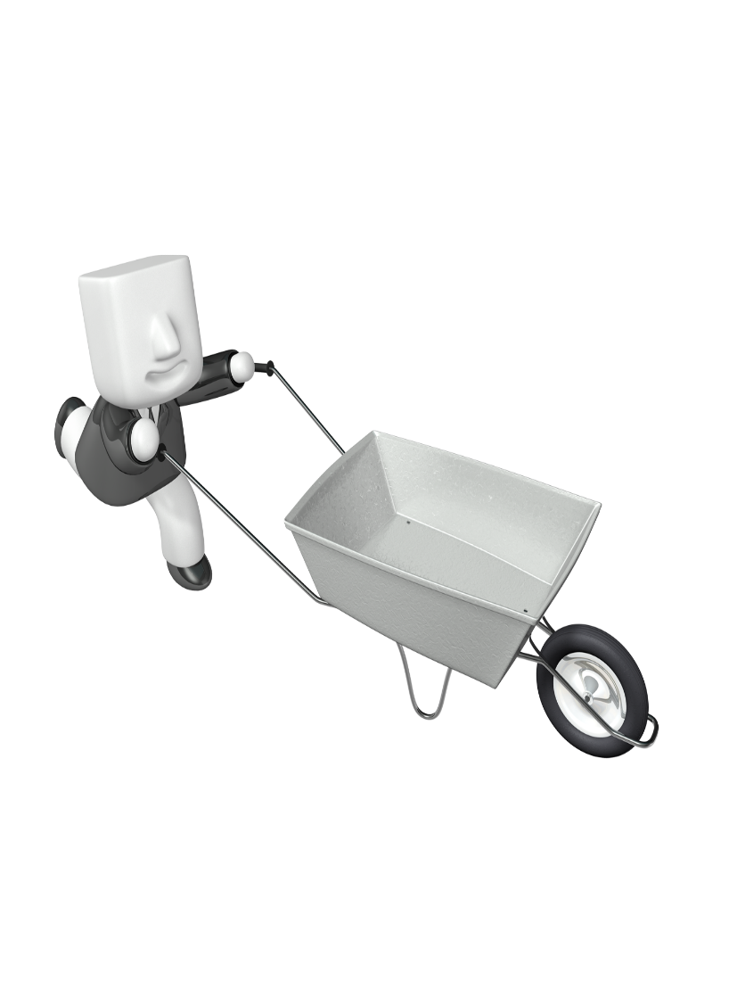
整理流程
  意识培训
  调查家底
  制定标准
  集中行动
  日常整理
  相互检查
  废物处理

Slide 27

6S的步骤二：整顿
  整顿的定义
  必要的物品按需要量、分门别类、依规定的位置放置，并摆放整齐，加以标识。
  整顿的目的
  避免寻找时浪费时间
  物品摆放一目了然（在库数量多少清楚明了，消除积压）
  工作场所整齐、有序（工作好心情）
  整顿的注意点
  杜绝浪费的开始，高效率的基础

Slide 28

整顿目标
  整顿要形成不明白的人能立即取出所要的东西的状态。
  要站在新人、其它现场的人的立场上来看，使得什么东西该在什 么地方更加明确。
  对于放置处与被放置物，都要想办法使其能立即取出使用。
  另外，使用后要能立即恢复到原位，没有放回或误放了马上就可以知道。
  使无用时间最小化。

Slide 29

整顿四大原则
  原则一：规定放置场所（定置）
  确定定置内容的几项原则：
  1. 只存放有用的；
  2. 依使用频率，来决定放置场所和位置；
  3. 人机工程学；
  4. 用标志漆颜色划分通道与作业区域；
  5. 不许堵塞通道；
  6. 限定高度堆高；
  7. 不合格品隔离工作现场；
  8. 不明物撤离工作现场；
  9. 看板要置于显目的地方，且不妨碍现场的视线；
  10. 危险物、有机物、溶剂应放在特定的地方；
  11. 无法避免将物品放于定置区域时，可悬挂“暂放”牌，并注明理由时间。

Slide 30

  原则二：确定放置容量（定容）
  确定容量依据：
  确定容量原则：
  1.位置离工作现场远近；
  2.日使用频数多少；
  3.搬运易繁程度；
  4.现场空间大小；
  5.部品的保管性等。
  1.便于生产；
  2.无用工时最低；
  3.现场整齐；
  4.安全。
  确定容量要点：
  1.一旦确定，就是法规；
  2.文件化；
  3.经常检查

Slide 31

  原则三：规定放置方法
  确定放置方法应考虑的几个方面：
  ■ 简单、易行； ■分类放置，同类集中；
  ■ 取拿方便； ■立体放置，提高容率；
  ■ 防错装置； ■ 容量限制，一目了然；
  ■ 先进先出； ■ 总体外观整齐划一；
  ■ 标识清楚； ■ 看板管理。
  原则四：遵守保管规则
  应考虑的内容：
  1.定置、定容、定法标准化；
  2.标准内容醒目化；
  3.确定维持规定的方法；
  4.确定物品周转、流通办法（取、放、检查）
  5.确定最小库存与定容的关系；
  6.明确保管人员的责任；
  7.建立信息沟通渠道；（库存信息、定容信息）
  8.建立并严格执行检查制度；

Slide 32
整顿：订立保管规则
  日常存货管理、避免缺货的方法
  （1）订立最低存货数量。如果存货果真不足的话，也应该有订货说明，注明数目和日期。
  （2）为了补充库存，对物品达到最低库存量时的订货起点要明确标示或用颜色区别
  （3）清楚标明应有数量，有哪些物品不见了，就能一目了然
  （4）如果所需物品他人正在使用，应该清楚标明使用者是谁，什么时候归还
  （5）放置场所要明确标明：“库存无货、未退货或丢失”等

Slide 33

整顿举例
  应有部门场地布置总体规划, 并画出规划图
  不同的生产线、工序应设牌标识
  场地布置总体规划，物料、物品放置应有总体规划
  区域划分应有标识 物料架应有标识
  物料放置应整齐、美观 通道要空出、不杂乱
  工位摆放应整齐、设备摆放应整齐
  工人工作台面应整齐；文件、记录等物品放置应有规划
  档案柜应整齐，有必要的标识；抽屉应整齐，不杂乱
  员工应有员工卡
  要设置文件布告栏
  地面要清洁、墙面要清洁
  物料架要清洁

Slide 34
整顿技巧
  整顿技巧：划定场所
  色带宽度参考标准
良品
  ① 主通道：10cm ② 次通道或区域线：5～7cm
通道
  通道宽度参考标准
  ① 纯粹人行道：约80cm以上
  ② 单向车通道，W车+60cm以上，（W车最大宽度）
  ③ 双向车通道，W车1+W车2+90cm以上
待检品
  划线定位方式
画区线
  ① 油漆 ② 胶带 ③ 磁砖 ④ 栏杆
不良品
定位置、标识
  颜色表示法
  ① 黄色：一般通道、区域线 ② 白色：工作区域
  ③ 绿色：料区、成品区 ④ 红色：不良品区警告、安全管制等

Slide 35
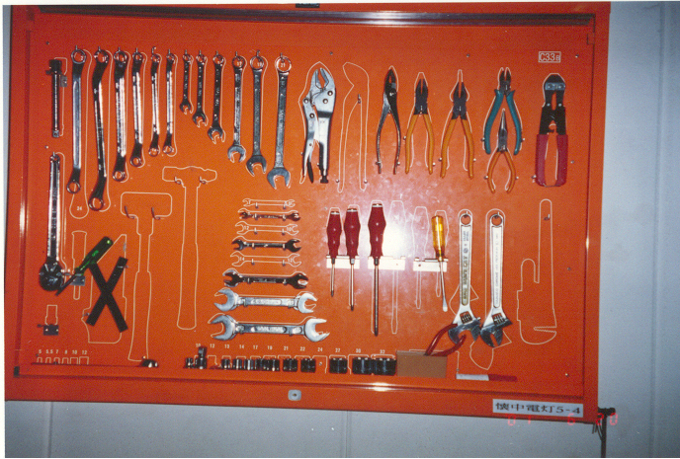
  整顿的技巧：放置方法
形迹管理
定位置、标识
创造容易放回去的状态

Slide 36
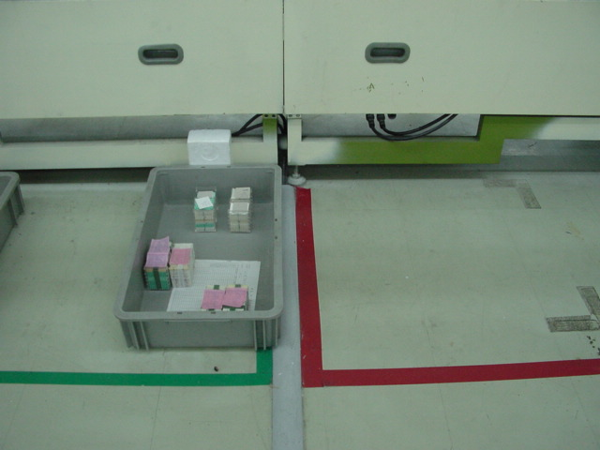
  整顿的技巧：放置方法
颜色管理
划分颜色区域
分类放置

Slide 37
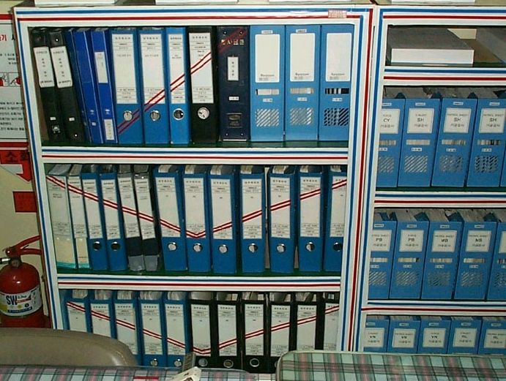
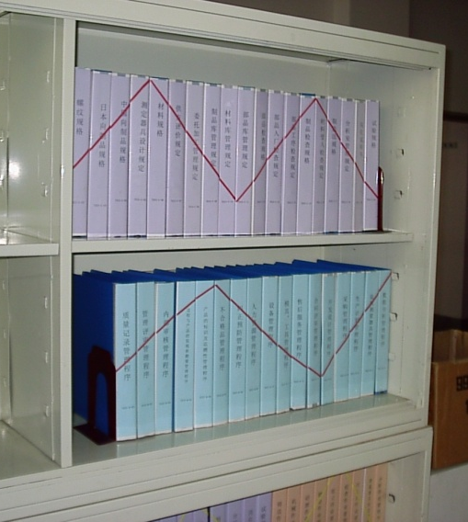
  整顿的技巧：放置方法
连接线标识
定位置、标识

Slide 38
  整顿的技巧：放置方法
高度标准
备品为从人们的膝盖到头部为宜；工作用工具类，从腰到肩的高度为宜。
集中放置
要在一个地方备齐，特别要以成套或用工具箱比较容易地把它备齐。
对备品等要以组装部件的方式准备好。
搬运灵活度
物品放置处，在后期取用或搬运必须方便快捷。
考虑安全
沉重的东西放靠下摆放；任何物品的摆放高度都要有限制。

Slide 39

  工具等用品的整顿技巧
放在取拿方便的地方
按照使用顺序摆放工具
拿起工具不用改变姿式马上就能工作
工具挂起来松开手就能恢复到原来的位置
  刀具或模具等的整顿技巧
精确度和寿命很重要，它们是消耗型的东西
不能搞错品名。保管场所要具备不致于使之掉齿、损坏、生锈、弄脏的条件
减少库存数量
有时把刀具立起来保管，从安全上考虑一定要戴上套

Slide 40

  材料、在制品的整顿技巧
对材料、在制品首先固定场所，规定数量和位置。超过就应视为异常，另行管理
在产品、产成品、备品等必须按“先入先出法”使用
对不良品、保留品要专设放置场所，使用别种箱子，特别是应以红色或黄色加以区别，
放在明显的通道边上，使人一看便知道
  备用品的整顿技巧
备品的保管，可以考虑保存双份或确定最低库存量
保管中的东西要保持任何时候都能使用的状态。
保管的要点，如污垢、伤痕、生锈等要有明确的标示。

Slide 41

  润滑油、动作油等油脂的整顿技巧
减少和合并油种名称，以减少种类
色彩管理
集中管理、分开标志管理，都要遵守规定的保管场所、数量和规则
根据油种和注油口的形状准备好用具
对防火、公害、安全方面都要考虑周到
改进注油方法和延长注油周期
  计测器具等管理精确度工具的的整顿技巧
计测器具、检查工夹具等需要管理精确度的东西
在实物上标明计量管理规定、精确度管理、精确度保证等级等
对日常保管用的容器以及放置方法要下功夫研究

Slide 42

  小东西、消耗品等的整顿技巧
作为经常储备品，要管理好订货
属于散落部品，要防止在生产线上飞散和落下
像弹簧那样缠绕的东西，垫圈那样不好存放的东西，要少量保管
  公示、布告、文字、条件表、图纸、粘胶带的整顿技巧
不是什么地方都可以张贴（粘），要规定张贴的地方范围
布告上要写上期限，没有期限的不能张贴
粘胶带的痕迹要擦干净
贴纸时上面的高度要一齐

Slide 43

  “整 理”完成
整顿流程
  分 类
方便
  集 中
  标 识
一目了然
  四原则
定置、定容、定法、定保管
  标准化
规范化、永久化、传承化
  定期检查
形式----制度----习惯

Slide 44

6S的步骤三：清扫
  清扫的定义
  清除工作场所的脏污（灰尘、污垢、异物等），并防止脏污的再发生，保持工作场所干净亮丽。
  清扫的目的
  保持令人心情愉快、干净亮丽的工作环境
  减少脏污对品质的影响
  消除微小的缺陷，排除隐患
  清扫的注意点
  责任化、标准化

Slide 45
如果不清扫
清扫举例
  办公室-------垃圾成堆
  每日上班前打扫办公室
  仓 库-------乱扔杂物
  每日下班后打扫工作现场
  办公桌-------灰厚三尺
  每日下班后打扫桌面
  院 庭-------杂草丛生
  随时清理工作现场垃圾
  自我形象----蓬头垢面
  及时处理设备问题
  洗手池-------油渍尺厚
  及时处理从垃圾箱散落出的垃圾
  工作服-------脏不忍睹
  及时处理丢落的纸片烟头垃圾
  食堂餐桌----残羹到处
  每日打扫院庭
  车 间-------破烂不堪
  随时擦净桌面
  厕 所-------无处立脚
  及时清理不用的包装箱

Slide 46

清扫的意义
  就是使现场成为没有垃圾、没有污脏的状态。
  虽然已经整理、整顿过，要的东西马上就能取得，但是被取出的东西要处于能被正常使用的状态才行。
  而达成这样状态就是清扫的第一目的。对于高品质、高附加价值产品的制造，更不允许有垃圾或灰尘的污染，从而造成产品的不良！！！
  清扫尤为重要

Slide 47

清扫的实施要领
  建立清扫责任区（室内、室外、公用设备）
  执行例行清扫，清理脏污
  调查污染源，予以杜绝和隔离
  建立基准，保持制度化
  寻找污染源，实施改善

Slide 48

  整顿后的物品
清扫制度化
  建立责任区
建立清扫制度
  建立三项制度
建立检查制度
  经常清扫
建立奖励制度
  经常检查
  定期评比
  定期总结

Slide 49

6S的步骤四：清洁
  清洁的定义
  将前面3S（整理、整顿、清扫）的做法制度化、规范化，并贯彻执行及维持，意即“标准化”。
  清洁的目的
  维持前面3S（整理、整顿、清扫）的效果
  实现6S标准化管理
  清洁的注意点
  制度化，定期检查评比。

Slide 50
清洁的推行要点
  落实前面3S工作；
  制定目视管理及看板管理的标准；
  制订6S实施办法；
  制订稽核方法；
  制定奖惩制度，强化推行；
  高层主管定期巡查，带动全员重视6S活动。

Slide 51
清洁举例
正 面
反 面
  工作台保持清洁
  工作服保持清洁
  保持工作环境的清洁
  随时清洁设备
  食堂桌面干净
  食堂地面无丢弃物
  厕所干净
  厕所无异味
  精神萎靡
  不修边幅
  随手丢物
  脚踏桌椅
  随地吐痰
  口吐秽言
  大声喧哗
  乱折花木
对 比

Slide 52
清洁的检查点（着眼点）
01
02
03
04
  您的工作场所是否明亮、整洁，灯光供应充裕吗？
  公司内是否有固定的用餐、休息、吸烟等场所？
  目视化管理是否做到了“一目了然”？
  是否有部门6S工作计划，是否有检查评比计划？

Slide 53

6S的步骤五：素养
  素养的定义
  人人依照规定和制度行事，养成好习惯，培养积极进取的精神。
  素养的目的
  培养具有好习惯、遵守规则的员工
  营造团体精神
  素养的注意点
  坚持不懈地教育，才能养成良好的习惯

Slide 54

素养的实施要领
  明确服装、仪容、工作牌等标准
  明确共同遵守的有关规则、规定
  制定礼仪守则
  教育训练，检查与纠正
  推进各种精神提升活动（早会、礼貌运动等）

Slide 55
“素养”的重点
  着装---端庄
  仪表---大方
  领扣、鞋袜、领带、臂章、胸牌
  化妆、饰物、穿着、不赤膊
  举止---文雅
  待人---客气
  站象、坐象、走路、起立、吃饭
  寒暄、让路、倒茶、引路
  说话---文明
  行为---礼让
  不说脏话、不喧嚣、不吵闹、要有耐心
  不争抢、不粗野、不打架
  精神---饱满
  工作---认真
  不能委靡、不能哈欠连天、不上班打瞌睡
  不马虎、不草率、不应付
  气氛---和谐
  不紧张、不勾心斗角、不议论是非、不职场暗算

Slide 56
素养举例
  站有站相 坐有坐态 走有走姿
  精神饱满 满面春风 喜气洋洋
  待人和气 言吐雅致 视客如亲
  工作紧张 工作及时 工作细致
  上下和睦 左右团结 团队战斗
  心想工作 心向集体 心为事业
  诚信为本 勤恳工作 老实做人
  无人苟且 无心贪财 无为而治
  以德安心 以诚养人 以才升迁
  蒸蒸日上 欣欣向荣 兴旺发达
  素养 就是通过教育，使大家养成能遵守所规定的事的习惯。6S本意是以4S（整理、整顿、清扫、清洁）为手段完成基本工作，并借以养成良好习惯最终达成全员“品质”的提升。
  “良言一句三冬暖，恶语伤人六月寒。”
  “早上好、谢谢、对不起、辛苦啦、请~!”

Slide 57

素养的推行要点
  制定服装、标识牌、工作帽等识别标准
  制定公司有关规则/规定并贯彻实施
  制定礼仪守则
  教育训练
  推动各种激励活动
  遵守规章制度
  推行打招呼，礼貌活动

Slide 58
素养的检查点（着眼点）
01
  是否遵守公司着装规定？
02
  是否遵守公司的规则、规定？
03
  是否遵守了公司的礼仪？
04
  是否作到事事有人管，人人都管事？
05
  是否作到企业是我家，我是家主人？

Slide 59
6S的步骤六：安全
  安全的定义：
  消除隐患，预防事故。
  安全的分类：
  人身安全 产品安全 设备安全 机密安全
  事故的分类：
  火灾事故、机械事故、电器事故、化学品泄露事故、爆炸事故、跌/碰伤事故、中毒事故、劳保事故、产品事故。

Slide 60
安全管理的作用
01
  员工工作安心，提高生产热情
02
  生产顺利通畅，提高生产效率
03
  避免经济损失，降低产品成本
04
  责任到位，提高责任心
05
  制度保障，临危不乱
05
  顾客放心，赢得顾客满意

Slide 61

事故隐患举例
  火灾事故
  1.乱扔烟头;
  2.电焊无安保;
  3.电线老化,乱接临时线;
  4.瓦斯泄露;
  5.电器设备长期通电;
  6.电烙铁等不当使用;
  7.易燃品保管不当;
  8.避雷设施失效;
  9.消防设备无效;
  10.产品安全设施不当;
  11.危险品处铁器击火;
  12.人为破坏;

Slide 62

  人身事故
  1.操作不当：带电作业、起吊不牢、摆放不牢；
  2.未能安全作业：带手套作业、不带帽作业、穿高跟鞋；
  3.机械碰伤：通道不畅、 铁器毛刺、货物周转碰撞；
  4.化学损伤；
  5.电器击伤；
  6.事物中毒；
  7.劳保不当。

Slide 63

  设备事故
  1.违反操作工艺;
  2.程序错误;
  3.装卡不牢;
  4.电压使用错误;
  5.设备防错不善;
  6.设备保养不妥;
  7.设备带病工作;
  8.超负荷使用;
  9.乱放重物;
  10.表头失灵;
  11.环境恶劣;
  12.人为破坏。

Slide 64
  保密安全事故
  1. 保密工作分类：
  2.避免办法：
  军事机密；
  商业机密—客户、成本、投标要点、
  产品机密—核心技术、核心工艺、技术诀窍
  信息机密—技术情报、竟业动向、采购信息
  确定保密范围；
  专利保护；
  减少知情人员数量；
  建立保密制度；
  加强资料、信息管理；
  签定竟业禁止协议；
  违者诉诸法律；
  3.隐患举例：
  没有安全意识；
  没有确定保密范围；或者笼统、无限范围；
  知情人员没有节制；
  没有建立保密制度；
  信息公开、局域网没权限限定；
  没有签定竟业禁止协议；
  违者不了了之；

Slide 65

安全推行要领：
  原则：预防为主、领导亲自抓；
  要领：建立安全管理体制；
  员工教育培训长抓不懈；
  日常现场巡查、排除隐患；
  创造6S工作环境；
  完善应急予案；

Slide 66
推进现场安全管理方法：
  制定现场安全作业基准;
  规定员工着装要求;
  推进6S管理;
  建立预防火灾,防盗制度;
  完善应急予案;
  培训员工,实战演习;
  日常作业管理,日常检查,突击检查;
  健全组织机构;
  保障安全设施;
  采用防错设计;
  加强敬业教育,实行人文管理;
  奖惩并举;
  防微杜渐,不能因小失大;
  目视化管理;

Slide 67

2.3各现场实施6S要点
四个方面
  员工在6S中的义务和权限
  管理者在6S中的义务和权限
  办公区6S检查要点
  车间现场6S检查要点

Slide 68
一、员工在6S中的义务和权限
  1. 将身边工作环境不断整理、整顿，物品、材料及资料不可乱放；
  2. 不用的东西要立即处理，不可使其占用作业空间（货架/工具箱）；
  3. 随时清洁通道，保持畅通；
  4. 将物品/工具及文件放置于规定场所；
  5. 生产设备/辅助设备，诸如灭火器、配电盘、开关箱、电动机、冷气机周围要时刻保持清洁。
  6. 准确轻放物品，注意安全，较大较重的置于下层；
  7. 保管的工具，设备及所负责的责任区要整理；
  8. 消耗的废纸屑、布屑、材料屑等要集中管理并置于规定场所；
  9. 不断清扫，保持清洁；
  10. 注意上级的指示，并加以配合。

Slide 69
二、管理者在6S中的义务和权限
  1. 配合公司政策，全力支持与推行6S；
  2. 参加有关6S教育训练，掌握6S工作技巧；
  3. 搜集资料，研读6S活动相关书籍；
  4. 负责本部门6S宣导，参与企业内部6S宣传活动；
  5. 负责制定“需要”和“不需要”物品标准，规划部门内工作区域的整理、定位和标识工作；
  6. 依6S进度表，部署克服6S的障碍与困难点，组织查找原因并分析根源，全面实施并持续改进；
  7. 熟知公司6S活动实施方法，并向部署解释；
  8. 参与企业内评分工作；
  9. 督促下属执行定期的清扫点检；
  10. 上班点名与服装仪容清查，下班前的安全/保卫巡查。

Slide 70
三、办公区6S检查要点
  1. 是否将不要的东西丢弃（抽屉、橱、柜、架子、书籍、文件、档案、图表、文具
  用品、墙上标语、海报、等）；
  2. 地面、桌面是否显得零乱；
  3. 垃圾桶是否装的太满，下班垃圾均能清理；
  4. 办公设备不会沾上污浊及灰尘；
  5. 桌子、文件夹、通道是否以画线来隔开；
  6. 下班时桌面是否整理清洁；
  7. 文件归档规则是否明确；是否按归档规则加以归类；
  8. 文件等有无实施定位化(颜色或标记)；
  9. 需要的文件应容易取出、归位文件柜是否明确管理责任者；
  10. 办公室墙角没有蜘蛛网；
  11. 桌面/柜子上没有灰尘；
  12. 公告栏没有过期/破损的公告/物品；
[接下一页]

Slide 71

  13. 管路配线是否杂乱，电话线、电源线固定得当；
  14. 抽屉内是否杂乱；
  15. 私人用品是否整齐地放置于一处；
  16. 报架上报纸整齐排放；
  17. 是否遵照规定着装；
  18. 中午及下班后，设备电源关好；
  19. 办公设备随时保持正常状态，无故障物；
  20. 盆景摆放，没有枯死或干黄；
  21. 是否有人员动向登记栏；
  22. 有无文件传阅的规则；
  23. 当事人不在，是否以“留话备忘”来联络；
  24. 会议室物品的定位摆设；
  25. 工作态度是否良好(有无谈天、说笑、看小说、打瞌睡、吃东西）；
  26. 接待宾客的礼仪。

Slide 72
  第三部分
  6S推进
  3.1 推进原则
  3.2 推进组织
  3.3 推进制度
  3.4 推进策略
  3.5 推进案例

Slide 73
3.1 推进原则
  领导重视
  奖惩分明
  把手要定期检查6S工作
  以奖为主，违者严惩不贷
  广泛宣传
  全员参与
  大造声势，处处看到6S
  自己遵守，监督他人
  组织落实
  持续改进
  事事有人抓，处处有人管
  PDCA循环
  长抓不懈
  强制-自觉-自然-习惯-性格-文化
  持之以恒是6S成功的关键

Slide 74
3.2 推进组织及其职责
推进委员会
6S检查组
委员会主任
6S办公室
推进分委员会
推进分委员会
推进分委员会
分委员会负责人
分委员会负责人
分委员会负责人

Slide 75
3.3 推进制度—规范化管理
工作制度
分工/会议/责任/权利等
6S推进制度
检查制度
月/周/日检查、分会/公司检查
评分标准
项目/评分/加严措施
奖惩制度
奖惩分明/公开/力度
宣传工作制度
形式/周期/活动月/经常性/竞赛
各种作业制度
整理/整顿/清扫/设备保养

Slide 76

3.4 推进策略
  3.4.1 三个阶段和推行措施：
  准备阶段/示范阶段/全面推进阶段
  3.4.2 实施技巧:
  红牌战略/定点摄影/检查表/评比结果揭示/目视管理
  3.4.3 目视化管理
  3.4.4 目视管理的水准

Slide 77
3.4.1 三个阶段：
高层支持理解
准备阶段
目标设定
确立推动体制
成立推动委员会
示范阶段
示范单位实施
（第一次改善）
主管教育宣传
制定计划
评价制度建立
评价与检讨
发表
全面推进阶段
设立目标管理
全公司教育宣传
全公司展开
（第一次改善）
示范单位再改善
（第二次改善）

Slide 78
  推行6S的几项措施
  1.策划：时间---组织---资金---规划
  2.宣传：大会---小会---标语---板报---广播
  3.组织：推进委员会---推进小组---检查组
  4.战役：第一阶段：宣传---人人知道6S
  第二阶段：整理---全民动员，满意为止
  第三阶段：检查评比---落伍者改进
  第四阶段：保持---定期检查，形成制度
  5.总结：半年总结，确定后半年的推进课题

Slide 79
  措施举例
  1. 分级召开动员大会，讲清意义，明确要求；
  2. 使用各种形式，广泛宣传，深入人心；
  3. 每天有两名基层领导任检查员，重点检查；
  4. 每月评比一次，由评比专栏公布；年终总评比，颁奖。其奖品应发至得奖单位的
  每人手中。
  5. 绘制评比表，确定得分标准。
  6. 举办6S作品展览，征求6S宣传口号；

Slide 80

3.4.2 实施技巧：
  红牌作战
  定点摄影
  检查表
  揭示检查结果

Slide 81

  红牌子作战
  红牌目的：运用醒目的[红色]标志问题的存在
  实施方法: a)整理：清楚区分要与不要的东西;
  b)整顿：将不要的东西贴上[红牌]
  将要改善的地方贴上[红牌]
  c)清扫：有油污。不清洁的设备贴上[红牌]
  藏污纳垢的办公室死角贴上[红牌]
  办公室\生产现场不该出现的,贴上[红牌]
  d)清洁：减少[红牌]数量
  e)教养：有人继续增加[红牌]，有人努力减少[红牌]
  注意：看到[红牌]时不可生气;
  人不要挂上[红牌]
  红牌子

Slide 82

  定点摄影
  目的：把规定的要求或是没有达到规定的要求，最形象的传示给员工和领导。
  内容：①把无法用文字描述的要求，用照片显示；
  ②把做的最不好的现象，用照片昭示；
  ③把需引起员工警觉的事情用照片公示；
  方法：①定期发布；定期更换；
  ②设立揭示板，置于公司显眼处；
  ③被负面暴光的明确整改期限；并跟踪；
  ④多采用对比形式；
  ⑤与奖惩制度结合；
  ⑥最高领导要关心；
  ⑦以人为主，重视鼓励。

Slide 83

  检查表
  目的：明确检查事项，规范检查工作；
  分类：部门检查表、公司检查表；
  日常检查表、月检查表；
  内容：①检查事项；要求标准；
  ②检查结论：评分、存在问题；
  ③限期改正时间；
  ④检查员与被检查部门签字；
  注意：①内容全面、突出重点；
  ②记录属实、客观；
  ③被检查部门领导认可；
  ④按规定时间跟踪检查；
  ⑤与奖惩制度结合。
  检查表

Slide 84

  揭示检查结果
  目的：检查结果透明、对存在问题部门给予压力；
  分类：部门检查结果在本部门公布；
  公司检查结果在全公司公布；
  内容：①检查事项、检查结果；
  ②检查结论；
  ③存在问题；限期改正时间；
  注意：①在公司公众地方公布；
  ②醒目、客观；
  ③按时公布；
  ④必要时配以照片说明。
  检查结果

Slide 85
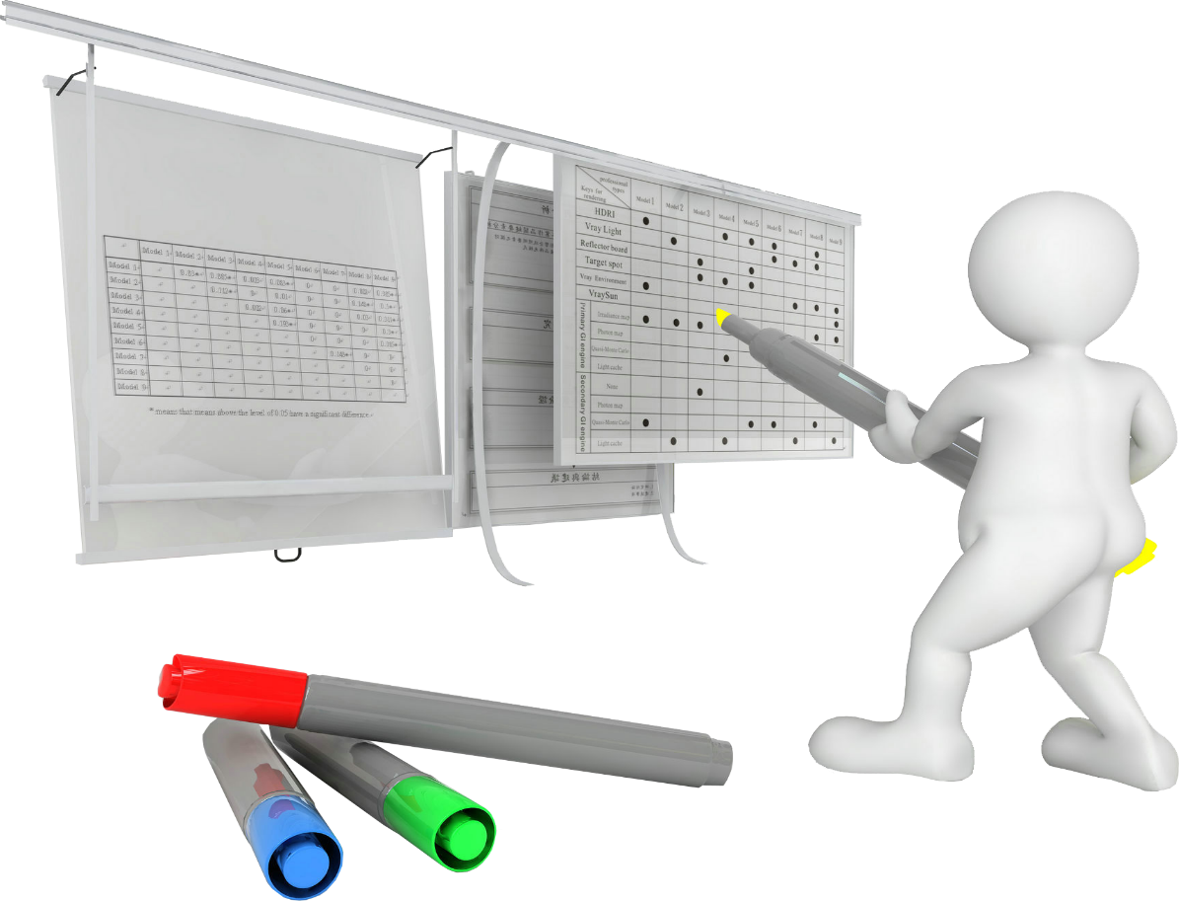
3.4.3 目视管理：
  目视管理的定义
  目视管理的用途
  目视管理的要点
  目视管理的分类

Slide 86
  目视管理
  目视管理的定义
  目视管理就是通过视觉导致人的意识变化的一种管理方法。目视可以在日常活动中会取得人的所有信息的60%。因此，在企业管理中强调各种管理状态，管理方法清楚明了，让员工自主性地完全了解，达到“一目了然”，从而容易明白，容易遵守，让员工接受，自觉执行各项工作，这将会给管理体制带来极大好处。
  举个简单的例子：
  S 交通用的红绿灯管理。 S 包装箱的键头管理。
  S 空调机上的小布条。 S 包装上的打开标志。
  在商品过剩的今天，为了企业生存发展，生产企业需要从各方面满足消费者需求， 其结果使企业不得不进行多品种、少量、短交货期的生产，从而导致对现场、现物的各种管理难度增加。而目视管理作为一种管理手段能使企业全体人员减少差错，轻松的进入各种管理工作。

Slide 87
  目视管理
  目视管理的用途
  1.异常及问题的表面化
  将正常状态予以标识，一旦离开此状态就意味着异常，问题的发生，则可早发现，早做对策。
  2.让应该管理、控制的项目众所周知。
  大家都知道如何做，则全员能正确执行。
  3.管理的效率化
  对管理者来说，管理本身也许会带来优越感，但对被管理者来说却并不是件愉快的事情，“尽量减少管理，实行自主管理“这一切符合人性化的管理法则，只存在目视管理中才能发挥得淋漓尽致。实施目视管理，即使部门之间，全员之间并不相互了解，但通过眼睛现查就能正确地把握企业现场运行现况判断工作的正常与异常，这就能够实现“自主管理”目的。省却了许多无谓的请示、命令、询问，使系统高效率运转。

Slide 88
  目视管理
  目视管理的要点
  为了达到容易明白，易于遵守的目的，目视管理要符合以下三个要点。
  ① 无论是谁都能判明是好是坏
  ② 能迅速判断，精度高
  ③ 判断结果不会因人而异
  目视管理作为使问题表面化的道具，有非常大的效果。但是仅仅使用颜色，不依具体情况在便于使用上下功夫，是没有多大意义的。因此，下功夫使大家“都能用都好用”是实施目视管理的重要之所在。

Slide 89
  目视管理
  目视管理的分类
A.对物品的目视管理
管理对象
B.对作业的目视管理
C.对设备的目视管理
目视管理
A.看板管理
D.对品质的目视管理
B.颜色管理
E.对安全的目视管理
C.实物管理
管理方式
D.区域规划
E.识别管理

Slide 90
  目视管理
  (按管理对象)-A.对物品的目视管理
  日常工作中需要对工装夹具、计量仪器、设备备件、消耗品、材料、在制品、完成品等各种各样的物品进行管理，通常对这些物品的管理有四种基本形式。
  - 随身可带。
  - 伸手可及之处。
  - 较近的架子、抽屉内。
  - 放在储物室、架子中。
  此时，“什么物品，在哪里，有多少，及必要的时候，必要的东西，无论何时都能快速的取出放入，成为物品管理的目标

Slide 91

  目视管理
  (按管理对象)-A.对物品的目视管理
  管理要点：
  1）明确物品的名称与用途
  方法：分类标识及用颜色区分
  2）决定物品的放置场所，容易判断
  方法：用有颜色的区域及标识加以区分
  3）物品的放置方法能保证顺利的先入先出
  方法：用架子、轨道、两地轮换方法
  4）决定合理的数量，保存不至断货的最小数量
  方法：区域限定，高度限定
  在现场中，物品多种多样，如果不能对每一种物品都认真地进行管理，可能引发出各种各样的问题。因此发挥出大家的智慧，对各类物品逐个下工夫管理是十分重要的一件事情。

Slide 92

  目视管理
  (按管理对象)-B.对作业的目视管理
  工厂中的工作是由各种各样的工序及个人组合而成的。
  各工序的作业是否按计划进行？是否按决定的那样正确的实施呢？
  在作业管理中，能很容易地明白各作业及各工序的进行状况及是否有异常发生等情况是非常重要的。
  现场作业管理的四大要素:
  计划
  方法
  质量
  损耗

Slide 93

  目视管理
  (按管理对象)-B.对作业的目视管理
  管理要点：
  1：明确计划及事先需准备的内容，且很容易检查实际进度与计划是否一致。
  方法：生产管理板、实际表、保全计划表等。
  2：作业能按要求那样正确的实施，及能够清楚地判定是否在正确的实施。
  方法：作业要领书、标准作业票，误、欠品报警装置
  3：在能早期发现异常上下功夫
  方法：要安装异常报警灯
  如上所述，目视管理的作业管理检查以下四点：
  ①是否按要求那样正确的实施着；
  ②是否按计划在进行着；
  ③是否有异常发生；
  ④如果有异常发生，应如何对应简单明了的表示出等；

Slide 94

  目视管理
  (按管理对象)-C.对设备的目视管理
  近几年，随着工厂的机械化、自动化的进行，仅靠一些设备维护人员已很难保持设备的正常运转，现场的操作人员也被要求加入到设备日常维护当中。因此，操作者的工作不仅只是操作设备，还要进行简单的清扫、点检、加油、紧固等日常保养工作。
  目视管理的设备是以能够正确的、高效率地实施清扫、点检、加油、紧固等日常保养工作为目的，以期达成设备零故障目标。

Slide 95

  目视管理
  (按管理对象)-C.对设备的目视管理
  管理要点：
  1. 清楚表明应该进行维护保养机器的部位。
  方法：修理依赖票，修理标识等（加油等）。
  2. 能迅速发现发热异常。
  方法：用温度感应标示或感应油漆。
  3. 是否正常供给，运转清楚明了。
  方法：旁置玻璃管、小飘带、小风车。
  4. 在各类盖板的极小化、透明化下功夫。
  方法：特别是驱动部分，下功夫使看见。
  5. 标识出计量仪器类的正常范围、异常范围、管理界限
  方法：用颜色表示出范围，如绿色正常，红色异常。
  6. 设备是否按要求的性能、速度运转。
  方法：叉车轮十字、油门限制等。

Slide 96
  目视管理
  (按管理对象)-D.品质管理中的目视管理
  管理要点：
  标识管理: 产品标识
  状态标识
  设备标识
  现状管理: 合格率
  不合格状况
  对策
  作业方法: 错误操作
  设备异常
  工装异常
  1. 防止因“人的失误”导致的品质问题。
  方法：合格品与不合格品分开放置，用颜色加
  以区分，类似品运离及用颜色区分。
  2. 设备异常“显露化”。
  方法：重要部位贴附品质要点标签，明确点检
  线路，防止点检遗露。
  3. 能正确地实施点检。
  方法：计量仪器按点检表逐项实施定期点检。

Slide 97

  目视管理
  (按管理对象)-E.安全管理中的目视管理
  管理要点：
  目视管理的安全管理是要将危险的事物予以“显露化”刺激人的“视觉”，唤醒人们的安全意识，防止事故，危害的发生。
  1. 注意有高低、突起之处。
  方法：使用颜色刺激视觉。
  2. 设备的紧急停止按钮设置。
  方法：容易触电的设备，有醒目标志。
  3. 注意车间、仓库内的交叉之处。
  方法：设置凸面镜或“临时停止脚印”图案
  4. 危险物的保管，使用严格按照法律规定实施。
  方法：法律有关规定醒目的揭示出来。

Slide 98
  目视管理
  (按管理方式)-A.看板管理
  管理看板作用：
  生产线看板
  标识今天生产规格、数量，并记入实际进度状况
  生产线每个成员一看就知道，易于激发参与感
  图表
  图表内可能表示产量的、效率的、品质的或其它的状况，
  一看就知道起伏状况，是否在控制中，易于管理
  例如：生产线制程中的一次工程不良率
  成品检验中的一次检验不良率
  生产线上和各种控制图
  管理看板
  人员出勤看板
  人员培训技能状况看板
  展示改善过程
  展示改善成绩
  营造竞争氛围
  展示现场活力
  让客户有信心
  展示老板的经营理念、事业宏图
  展示重大活动的推行方法

Slide 99

  目视管理
  (按管理方式)-B.颜色管理
  区域颜色管理：
  人员颜色管理：
  黄色—工作区域，置放待加工料件
  绿色—工作区域，置放加工完成品件
  红色—不合格品区
  蓝色—待判定，回收，暂放
  红帽—生产线上的班长
  黄帽—质检人员
  蓝帽—作业人员

Slide 100

  目视管理
  (按管理方式)-C.实物管理
  全格法：
  依物体形状，用线条框起来
  例如：把不同规格的板手轮廓画在板子上，把板子挂起来适用用工
  位卡具，维修工具的管理
  直角法：
  只定出物体关键角落
  例如：设备定位的四个角
  影绘法：
  依物体外形，实际满者
  例如：仓库物体堆放的高度刻线

Slide 101

  目视管理
  (按管理方式)-D.区域管理
  通道线：
  生产线场划上通道线和作业区，一看便知是供物品运送的通道和工作的区域。
  定置管理图：
  企业定置图
  车间定置图
  办公室定置图
  库房定置图
  (以下降从这办公室定置图讲解）

Slide 102

  目视管理
  (按管理方式)-D.区域管理
  办公室定置图 — 包括办公室布局、指示、办公桌标识、文件放置等
  定置内容包括：
  a) 设计各类文件资料流程；
  b) 办公桌定置；
  c) 文件资料柜定置；
  d) 卫生及生活用品定置；
  e) 急办文件、信息特殊定置；
  f) 座椅定置表示主人去向。

Slide 103

  目视管理
  (按管理方式)-E.识别管理
  内容包括：
  部门标识牌
  人员标识牌
  设备识别
  人员去向识别
  会议室状态识别
  生产状况识别
  货物卡片
  生产线流转的产品票
  产品识别

Slide 104

3.4.4目视管理的水准
初级水准
有表示，能明白现在的状态
中级水准
谁都能判断良否
高级水准
管理方法（异常处置等）都列其中

Slide 105
3.5 推进案例
  某公司6S活动推行全过程(4个月)
第一个月
第二个月
第三个月
第四个月
明确委员会人员、责任
制定6S宣传方案
选定样板区，定点摄影
发行6S手册
车间会
制定规定、标准
2小时培训
样板区目视管理
竞赛方法（准备）
目视管理、红牌作战实施
参观
一次评分
二次评分
修订评分方法、竞赛方法
决定日常确认方法
考评、公布
实施个人6S考核
文明礼貌活动方法探讨
发生源困难处所改善
员工守则制定
创意奖
6S征文活动
培训
辅导总结

Slide 106
结语
经过这次6S管理学习，我们已经了解了6S对一个企业的重要性和必要性。
我们要认真的学习和执行当中的每一个细节，把6S制度化、规范化，贯彻执行及维持结果；遵守规则做事，开展6S容易，但长时间的维持必须我们每一个人的共同努力。
通过标准化的6S管理，我们将拥有更整洁、更安全的工作环境；更高的工作效率；更良好的个人素养和作业习惯；提高整个企业的核心竞争力，同时也为我们每一位员工打造一个更有前景的事业平台。
所以，让我们一起共同努力，打造一个完美的6S管理体系，谢谢大家！

Slide 107
6S管理学习课程
本次学习完结
THANKS

